Slide 1
Βασικό Εκπαιδευτικό Υλικό
Γλώσσα

Slide 2
Συντελεστές
Επιστημονικός Υπεύθυνος:
Αναστασιάδης Παναγιώτης,
Καθηγητής Πανεπιστημίου Κρήτης, ΠΤΔΕ | Ε.ΔΙ.Β.Ε.Α
Δημιουργοί σεναρίου
Κωτσίδης Κωνσταντίνος, MEd, PhD, Ειδικότητα: Εκπαιδευτικός ΠΕ70
Συννεφάκης Χρήστος, Med, Ειδικότητα: Εκπαιδευτικός ΠΕ70
Πανεπιστήμιο Κρήτης, ΠΤΔΕ | Ε.ΔΙ.Β.Ε.Α
Κριτικοί αναγνώστες
Μπαντουβά Αργυρώ, MEd, Ειδικότητα: Εκπαιδευτικός ΠΕ70
Σαλούστρου Κατερίνα, MEd, Ειδικότητα: Εκπαιδευτικός ΠΕ70
Πανεπιστήμιο Κρήτης, ΠΤΔΕ | Ε.ΔΙ.Β.Ε.Α
© 2020 Πανεπιστήμιο Κρήτης | Ε.ΔΙ.Β.Ε.Α. All rights reserved.

Slide 3
1
Σχεδιασμός & Υλοποίηση σεναρίου
για το μάθημα της Γλώσσας
Γλώσσα
Ταυτότητα Σεναρίου
Εκπαιδευτική Βαθμίδα: Δημοτικό
Τάξη: Γ΄
Μάθημα: Γλώσσα
Επανάληψη στην Θεματική ενότητα: Ουσιαστικά
Χρονοδιάγραμμα: 1^{η} Εβδομάδα (2 μέρες)
Εκτιμώμενος Φόρτος εργασίας για μαθητές: 90΄

Slide 4
1.2
Προσδοκώμενα μαθησιακά αποτελέσματα
Για τους μαθητές
Γλώσσα
Με την ολοκλήρωση των δραστηριοτήτων της της 1^{ης} εβδομάδας , οι μαθητές μας θα πρέπει:
Σε επίπεδο γνώσεων
Να αναγνωρίζουν τα κύρια ονόματα.
Να διακρίνουν τις πτώσεις των ουσιαστικών .
Να επιλέγουν την κατάλληλη πτώση για τα ουσιαστικά με βάση τον συντακτικό τους ρόλο μέσα στην πρόταση.
Σε επίπεδο δεξιοτήτων
Να δημιουργούν κείμενα σύμφωνα με τη μορφολογία ενός ημερολογίου.
Να χρησιμοποιούν τα εργαλεία της πλατφόρμας ασύγχρονης εκπαίδευσης.
Σε επίπεδο στάσεων
Να παρουσιάζουν το τι τους ευχαριστεί, μέσα από σύντομα κείμενα.
Να υιοθετήσουν θετική στάση ως προς την αλληλεπίδραση σε περιβάλλοντα εξ αποστάσεως εκπαίδευσης.

Slide 5
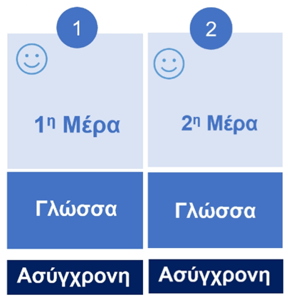
1.3
Εφαρμογή σεναρίου Γλώσσας
(2 μέρες την εβδομάδα)
Ιστορία
Φόρτος Εργασίας για μαθητές: 90’

Slide 6
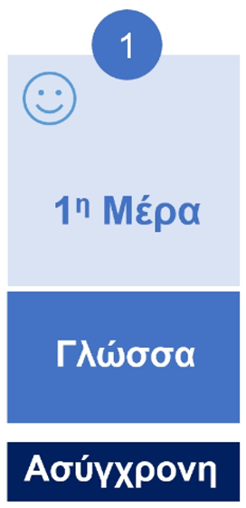
1.3.1
Εφαρμογή σεναρίου
1^{η} Μέρα
Φόρτος Εργασίας για μαθητές : 45’

Slide 7
1^{η} μέρα-Γλώσσα (1^{η} Δραστηριότητα)
Βήμα 1: Οι μαθητές καλούνται να μελετήσουν την κλίση των ουσιαστικών από το σχολικό βιβλίο (τη συγκεκριμένη ενότητα).
Βήμα 2: Οι μαθητές καλούνται να εκτελέσουν 2 ασκήσεις:
[1]: «Πτώσεις ουσιαστικών» (Τύπος Άσκησης: Πολλαπλής Επιλογής-Μοναδικής Απάντησης).
[2]: «Κλίση ουσιαστικών» (Τύπος Άσκησης: συμπλήρωση κενών).
Φόρτος Εργασίας για μαθητές: 15’
Δες την 1^{η} δραστηριότητα της πρώτης μέρας
στο περιβάλλον e-me.

Slide 8
Σε αυτούς τους τύπους των ασκήσεων: αντιστοίχιση, συμπλήρωση κενών:
(e-content):
Οι μαθητές έχουν άμεση/ αυτοματοποιημένη ανατροφοδότηση από την πλατφόρμα για το αποτέλεσμα.

Slide 9
1^{η} μέρα-Γλώσσα (2^{η} Δραστηριότητα):
Βήμα 1: Οι μαθητές καλούνται να διαβάσουν το κείμενο «Αγαπητό μου ημερολόγιο» και να εντοπίσουν τα βασικά στοιχεία ενός ημερολογίου.
Βήμα 2: Οι μαθητές καλούνται να εκτελέσουν την άσκηση παραγωγής γραπτού λόγου.
Δες την 2^{η} δραστηριότητα της πρώτης μέρας
στο περιβάλλον e-me.
Φόρτος Εργασίας για μαθητές: 30’
Μάθε πως μπορείς να αναθέτεις εργασίες στους μαθητές σου με το e-me assignments.

Slide 10
Μέσω του e-me assignments:
Οι μαθητές υποβάλλουν το κείμενό τους και αναμένουν την ανατροφοδότηση.
Ο εκπαιδευτικός μπορεί:
Να δει το κείμενο που ανέβασε κάθε μαθητής ξεχωριστά.
Να βαθμολογήσει τις εργασίες και να στείλει ανατροφοδότηση σε κάθε μαθητή.

Slide 11
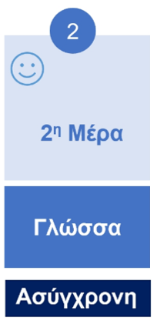
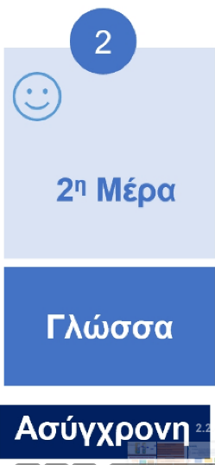
1.3.1
Εφαρμογή σεναρίου
2^{η} Μέρα
Φόρτος Εργασίας για μαθητές: 45’

Slide 12
2^{η} μέρα-Γλώσσα (1^{η} Δραστηριότητα)
Βήμα 1: Οι μαθητές καλούνται να γράψουν, στον τοίχο της κυψέλης, τα ονόματα μελών της οικογένειάς τους.
Βήμα 2: Οι μαθητές καλούνται να μελετήσουν τα κύρια ονόματα από το σχολικό βιβλίο (την συγκεκριμένη ενότητα).
Βήμα 3: Οι μαθητές επιστρέφουν στον τοίχο και προσθέτουν, με σχόλιο, κάτω από την αρχική τους ανάρτηση, πώς ονομάζονται τα ονόματα των μελών της οικογένειάς τους που ανάρτησαν.
Βήμα 4: Οι μαθητές καλούνται να εκτελέσουν την άσκηση [1]: «Κύρια ονόματα» (quiz στο wordwall).
Δες την 1^{η} δραστηριότητα της δεύτερης μέρας
στο περιβάλλον e-me.
Φόρτος Εργασίας για μαθητές: 10’
Μάθε πώς μπορείς να δημιουργείς τα δικά σου quiz στο Wordwall.net.

Slide 13
Σε αυτόν τον τύπο άσκησης: Gameshow Quiz (στο Wordwall)
Οι μαθητές έχουν άμεση/ αυτοματοποιημένη ανατροφοδότηση από την πλατφόρμα για το αποτέλεσμα.
Ο εκπαιδευτικός μπορεί:
Να δει τις απαντήσεις που έδωσε κάθε μαθητής ξεχωριστά.
Να δει τις απαντήσεις που έδωσαν όλοι οι μαθητές συνολικά.

Slide 14
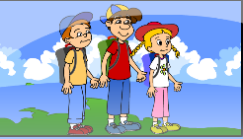
2^{η} μέρα-Γλώσσα (2^{η} Δραστηριότητα)
Οι μαθητές, με βάση τις οδηγίες που έχει δώσει ο εκπαιδευτικός στην πλατφόρμα:
Δημιουργούν μια ιστορία με τα ουσιαστικά ξυλοκόπος, δάσος, αλεπού.
Δημιουργούν ένα ψηφιακό κόμικ, αξιοποιώντας το λογισμικό της Γλώσσας Γ-Δ Δημοτικού.
Ανεβάζουν τη δημιουργία τους στο padlet της τάξης τους.
Δες την 2^{η} δραστηριότητα της δεύτερης μέρας
στο περιβάλλον e-me.
Φόρτος Εργασίας για μαθητές: 35’
Και τώρα μπορείς να σχεδιάσεις το δικό σου ψηφιακό κόμικ!

Slide 15
Σε αυτούς τους τύπους των ασκήσεων: Ενθάρρυνση Δημιουργικότητας:
Οι μαθητές ενθαρρύνουν την δημιουργικότητα τους .
Σχεδιάζουν τις δικές τους ψηφιακές αφηγήσεις.
Αλληλεπιδρούν με τον δάσκαλο και τους συμμαθητές τους .
Ο εκπαιδευτικός μπορεί:
Να δει τα τεχνουργήματα των μαθητών του σε μια ψηφιακή έκθεση (padlet).
Να γράψει τα σχόλια του, ερωτήσεις.
Να ενθαρρύνει την αλληλεπίδραση με τους μαθητές του.

Slide 16
Σύνοψη – Αυτοαξιολόγηση
Στο μάθημα της Γλώσσας
1
2
3
4
5
Μπορώ να αξιοποιώ τα εργαλεία της
e-me με βάση τις ανάγκες των μαθητών μου;
Έμαθα να αναγνωρίζω τα βασικά χαρακτηριστικά του Ε.Υ σε περιβάλλον ΕξΑΕ;
Βοηθήθηκα να επιλέγω τον κατάλληλο τύπο άσκησης με βάση τις ανάγκες των μαθητών μου;
Μπορώ να σχεδιάζω εισαγωγικές παρεμβάσεις με τη μέθοδο της ΕξΑΕ;
Μπορώ να εμπλουτίζω το υφιστάμενο υλικό
με δραστηριότητες με βάση τις αρχές της ΕξΑΕ;
Εκπαιδευτικό Υλικό
ΕΞΑΕ
Είδη ασκήσεων / δραστηριοτήτων
Εβδομαδιαίο Πλάνο
Υφιστάμενο Υλικό
Ανάγκες των μαθητών μου

Slide 17
Πηγές
Εμπλουτισμένο Βιβλίο Μαθητή (Γλώσσας Γ΄ Δημοτικού).
Βιβλίο Δασκάλου (Γλώσσας Γ΄ Δημοτικού).
Λογισμικό Γλώσσας Γ-Δ Δημοτικού.

